Slide 1

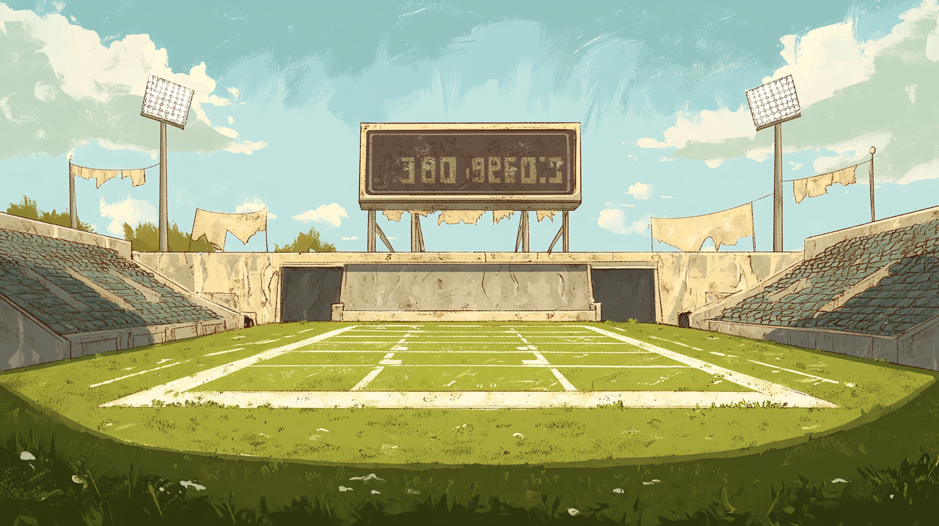




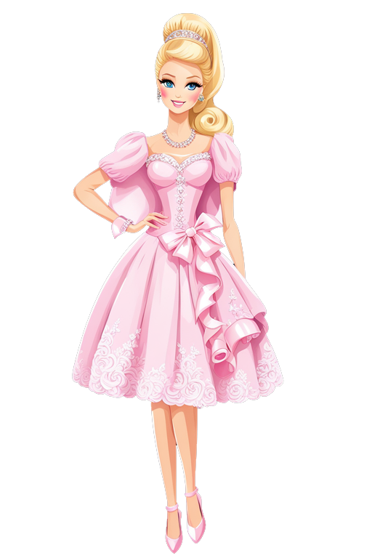





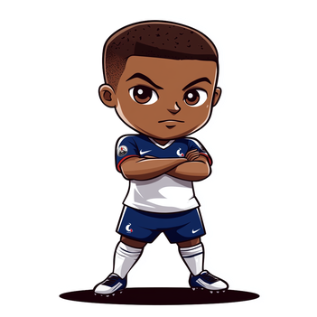


Рита поставила у вазу красиві троянди та ромашки.
Барабанщик голосно барабанить у барабан.
Майстру доручили термінову роботу.
Рома нарубав дрова сокирою.
У принцеси Раї є гарна корона.
У дівчинки Кіри в руках гребінець.

